Slide 1
第6章 线性规划(Linear Programming(LP))
组合优化问题
目标：从问题的可行解集合中找出最优解。
相关概念
目标函数：问题要达到的最大化和最小化的目标
约束条件：问题的解需要满足的条件
可行解：搜索空间中，满足约束条件的解
最优解：使得目标函数达到极大 (或极小)的可行解
求解方法：动态规划、贪心、回溯及分支限界

Slide 2
第6章 线性规划
典型实例：完全背包问题
问题描述：有4个物品，每个物品数量充足，物品的重量为w={2,3,4,7}，价值为v={1,3,5,9}，背包的容量W为10。求解：在背包容量不超重的情况下，装入背包物品的最大价值。
解集合X={x₁,x₂,x₃,x₄}，其中x_{i}≥0，代表背包中装入物品i的数量（i=1,2,3,4）
目标函数：max x₁+3x₂+5x₃+9x₄
约束条件： 2x₁+3x₂+4x₃+7x₄≤10
求解方法：动态规划、分支限界、线性规划

Slide 3
第6章 线性规划
线性规划——《运筹学》课程中的重要研究内容
目前应用最为广泛的、求解组合优化问题的数学模型。
规划：合理地利用有限的人力、物力、财力等资源，以便得到最好的经济效果。
线性规划：问题的目标函数和约束条件由问题的未知量（决策变量）构成的线性函数。
求解线性规划的算法
椭球算法：多项式时间可解，但实际运行速度很慢。
投影算法：多项式时间可解，优于椭球算法。
单纯形法：

Slide 4
第6章 线性规划
本节课研究的主要内容
线性规划模型
生活中的线性规划问题
建立相应问题线性规划模型
二维线性规划的图解法
图解法求解二维线性规划问题
图解法求得解的四种情况
标准形
标准形基本概念
写出线性规划模型的标准形

Slide 5
6.1 线性规划模型
线性规划模型
举例1：生产计划问题1
问题描述：某家具厂生产桌子和椅子两种家具。桌子售价50元，椅子售价30元，生产一 个桌子需要木工4小时，油漆工 2 小时。生产一个椅子需要木工3小时，油漆工 1小时。该厂每月可用木工工时为120，油漆工工时为50 。
求解目标：该厂如何生产，即桌子和椅子各生产多少个才能使每月销售收入最大？

Slide 6
6.1 线性规划模型
限量
 | 桌子 | 椅子
木工
油漆工
4
3
120
2
1
50
售价
50
30
方案1：多生产价格高的产品：能生产25张桌子，木工剩余20小时，销售收入1250元；
方案2：生产20张桌子，10 把椅子，木工仍剩余10小时，销售收入1300元；
方案 3：生产15张桌子，20 张椅子，用完全部工时，销售收入1350元；

Slide 7
6.1 线性规划模型
资源使用计算表
方案 产品数量 使用资源 剩余资源 收入
组合 桌子 椅子 木工 油工 木工 油工
1 25 0 100 50 20 0 1250
2 20 5 110 50 10 0 1300
3 15 10 120 50 0 0 1350

Slide 8
6.1 线性规划模型
手工求解问题的弊端
（1）用手工计算可以找出很多可行方案，对于简单问题有时也可找到最优方案；
（2）当问题更复杂时，如有20种产品，消耗10种资源，用人工计算是否有效？
（3）一个很简单的问题都可能存在无数可行解，从中找出最优解不是容易的事。
线性规划模型是求解这类组合优化问题的有效工具。

Slide 9
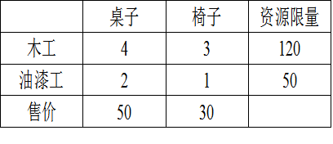
6.1 线性规划模型
建立线性规划模型
（1）确定模型要决策的未知变量——决策变量
桌子的数量x₁
椅子的数量x₂
（2）目标函数
（3）反映客观条件的限制：约束条件
（4）变量取值的限制：非负约束
x₁≥0，x₂ ≥0
max 50x₁+30x₂
木工工时不能超过可用工时：
油漆工工时不能超过可用工时：
4x₁+3x₂≤120
2x₁+x₂ ≤50

Slide 10
6.1 线性规划模型
例题1的线性规划模型
z是目标函数。
s.t. 表示服从或满足下述条件。
s.t. 后面的不等式是约束条件及决策变量的条件。
max z = 50x₁ + 30x₂
s.t. 4x₁ + 3x₂ ≤ 120
2x₁ + x₂ ≤ 50
x₁ ≥0，x₂ ≥0

Slide 11
6.1 线性规划模型
举例2：生产计划问题2，p134例题6.1
问题描述：用3种原料混合配制2种清洁剂
原料1 原料2 原料3 售价(万元/吨)
清洁剂A 0.25 0.50 0.25 12
清洁剂B 0.50 0.50 15
存量 (吨) 120 150 50
这2种清洁剂应各配制多少才能使总价值最大?

Slide 12
6.1 线性规划模型
设清洁剂A和B分别配制x₁和x₂
max z=12 x₁ +15 x₂
0.25 x₁ +0.50 x₂ ≤120
0.50 x₁ +0.50 x₂ ≤150
0.25 x₁ ≤50
x₁ ≥0, x₂ ≥0
s.t.

Slide 13
6.1 线性规划模型
举例3：投资组合例子，p135例题6.2
10亿元投资5个项目, 其中项目1和项目2是1类项目, 项目3和项目4是2类项目, 项目5是3类项目. 预测它们的年收益率(%)分别为8.1, 10.5, 6.4, 7.5和5.0.
基于风险的考虑, 要求投资组合满足下述条件:
(1) 每个项目不超过3亿元.
(2) 1类项目的投资不超过总投资的一半, 即5亿元, 其中项目2又不超过1类项目投资的一半.
(3) 3类项目不少于2类项目投资的40%.
试确定投资组合中各项目的投资额, 使年收益率最大.

Slide 14
6.1 线性规划模型
设项目i的投资额为x_{i}亿元, i=1,2,3,4,5.
max z=8.1x₁+10.5x₂+6.4x₃+7.5x₄+5.0x₅
s.t. x₁≤3, x₂≤3
x₃≤3, x₄≤3
x₅≤3
x₁+x₂≤5
x₂≤0.5(x₁+x₂), 即x₁-x₂≥0
x₅≥0.4(x₃+x₄), 即0.4x₃+0.4x₄-x₅≤0
x₁+x₂+x₃+x₄+ x₅=10
x_{i}≥0, i=1,2,3,4,5

Slide 15
6.1 线性规划模型
举例4：运输问题，p135例题6.3
分销中心1 分销中心2 分销中心3 产量
工厂1 3 2 7 5000
工厂2 7 5 2 6000
需求量 6000 4000 1000 11000
产销平衡. 试制定供销方案, 使总运费最小.

Slide 16
6.1 线性规划模型
设工厂i供应分销中心j的数量为x_{ij}, i=1,2; j=1,2,3.
min z=3x₁₁+2x₁₂+7x₁₃+7x₂₁+5x₂₂+2x₂₃
s.t. x₁₁+x₁₂+x₁₃=5000
x₂₁+x₂₂+x₂₃=6000
x₁₁+x₂₁=6000
x₁₂+x₂₂=4000
x₁₃+x₂₃=1000
x_{ij}≥0, i=1,2; j=1,2,3

Slide 17

主观题
10分
假定一个成年人每天需要从食物中获取3000大卡的热量、55克蛋白质和800毫克的钙，市场上只有四种食品可供选择。它们每公斤所含热量和营养成分以及市场价格见表。
问如何选择才能在满足营养的前提下，使购买食品的费用最小。
 | 名称 | 热量（大卡） | 蛋白质 （g） | 钙 （mg） | 价格 （元）
1 | 猪肉 | 1000 | 50 | 400 | 34
2 | 鸡蛋 | 800 | 60 | 200 | 6
3 | 大米 | 900 | 20 | 300 | 3
4 | 白菜 | 200 | 10 | 500 | 2
正常使用主观题需2.0以上版本雨课堂
作答

Slide 18
6.1 线性规划模型
决策变量
设x_{i} 为每天购入第i种食品的数量。
目标函数：每天采购成本最小
Min z = 14x₁ + 6x₂ + 3x₃ + 2x₄
约束方程：满足每天的营养要求
满足3000大卡的热量要求
1000x₁+800x₂+900x₃+200x₄ ≥ 3000

Slide 19
6.1 线性规划模型
满足蛋白质摄入量要求：
50x₁ + 60x₂ + 20x₃ + 10x₄ ≥ 55
满足钙摄入量要求：
400x₁ +200x₂ +300x₃ +500x₄ ≥ 800
非负约束--采购的食品量不能为负值
x_{i}≥ 0, i=1,2,3,4

Slide 20
营养配餐问题的完整模型：
6.1 线性规划模型
min z =14x₁ + 6x₂ + 3x₃ + 2x₄
s.t. 1000x₁ + 800x₂+900x₃+200x₄ ≥3000
50x₁ + 60x₂+ 20x₃+ 10x₄ ≥ 55
400x₁ + 200x₂+ 300x₃+500x₄ ≥ 800
x_{1，}x_{2，}x_{3，}x₄ ≥ 0

Slide 21
建立线性规划模型的一般步骤
6.1 线性规划模型
Step1：确定决策变量；
Step2：确定目标函数；
Step3：确定约束方程和非负约束。
线性规划模型组成
一个反映决策目标的目标函数；
一组线性等式、不等式约束方程；
限制决策变量取值范围的非负约束。

Slide 22
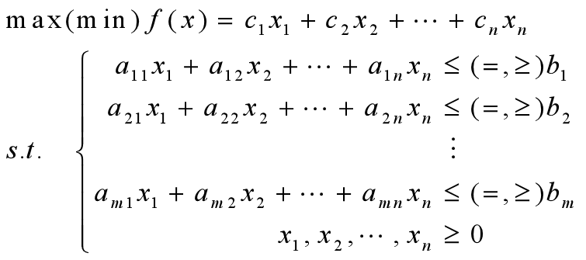
6.1 线性规划模型
线性规划模型的一般形式

Slide 23


6.1 线性规划模型
线性规划模型的简写形式（和式）
min(max) z= 目标函数
s.t. i=1,2,…,m 约束条件
x_{j}≥0, j∈J⊆{1,2,…,n} 非负条件
x_{j}任意, j∈{1,2,…,n}-J 自由变量

Slide 24
相关概念
6.1 线性规划模型
c_{j}称为价值系数(1≤j ≤n)，b_{i}称为右端常数项(1≤i ≤m)
目标函数和约束条件都是决策变量x_{j}的线性函数。
min z和max z分别表示目标函数最小和目标函数最大。
最大化和最小化可以互相转换的：max z=min (-z)、min z=max (-z)
可行解：满足约束条件和非负条件的一组决策变量
可行域：所有可行解组成的集合
最优解：使目标函数值最小(最大)的可行解
最优值：最优解的对应目标函数值

Slide 25
二维线性规划的图解法
6.1 线性规划模型
二维线性规划：仅涉及两个决策变量的线性规划问题。
图解法：可以通过在平面上作图的方法求解，这种方法称为图解法。
线性规划问题图解法的步骤：
Step1：画直角坐标系
Step2：依次做每条约束线，找出可行域;若不存在可行域,则该问题无解；
Step3：做目标函数线，根据目标类型(max/min)平移,直到该线即将离开可行域。

Slide 26
max: z = 50x₁ + 30x₂
s.t. 2x₁ + x₂ ≤ 50
4x₁ + 3x₂ ≤ 120
x₁ ≥0，x₂ ≥0
6.1 线性规划模型
用图解法求解生产计划问题1
最优解：B(15,20)
最优值：1350
x₂
2x₁+ x₂ ≤ 50
50
z = 50x₁+30x₂= 900
40
A
z = 50x₁+30x₂= 600
30
B
20
(15, 20)
z = 50x₁+30x₂= 1350
10
4x₁+3x₂ ≤ 120
O
10
20
30
x₁
C

Slide 27
6.1 线性规划模型
max: z = 12x₁ + 15x₂
s.t. 0.25x₁ + 0.50x₂ ≤ 120
0.50x₁ + 0.50x₂ ≤ 150
0.25x₁ ≤ 50
x₁ ≥0，x₂ ≥0
用图解法求解生产计划问题2
x₂
O(0,0)
A(0,240)
B(120,180)
C(200,100)
D(200,0)
最优解 x*=120, y*=180(点B)
最优值 z*=4140.
300
240
0.5x+0.5y≤150
A
B
0.25x ≤ 50
160
z=2400
C
0.25x+0.5y ≤ 120
80
z=1200
z=4140
D
x₁
O
100 200 300 480

Slide 28
填空题
10分
1、求线性目标函数的取值范围
若x₁、x₂满足约束条件
则求z=x+2y的取值范围为 [填空1] 至 [填空2]
正常使用填空题需3.0以上版本雨课堂
作答

Slide 29
主观题
5分
使用图解法求线性规划问题的最小值
正常使用主观题需2.0以上版本雨课堂
作答

Slide 30
线性规划解的四种情况
6.1 线性规划模型
唯一最优解
最优解一定在可行域的某个顶点上。
无穷多最优解
目标函数线与可行域的某条约束线平行，则重合段均为最优解，因此有无穷多个最优解。
无界解
目标函数线移动方向上的可行域是无边界的
无最优解（空集）
可行域为空。

Slide 31
6.1 线性规划模型
无穷多最优解：目标函数线与可行域的某条约束线平行，则重合段均为最优解
max: z = 40x₁ + 30x₂
s.t. 4x₁ + 3x₂ ≤ 120
2x₁ + x₂ ≤ 50
x₁ ≥0，x₂ ≥0
x₂
2x₁+ x₂ ≤ 50
z = 40x₁+30x₂
z = 40x₁+30x₂
4x₁+3x₂ ≤ 120
x₁

Slide 32
6.1 线性规划模型
无穷多最优解的表示
凸集：设K是n维欧氏空间的一点集，若K中的任意两点x⁽¹⁾,x⁽²⁾的连线上的一切点
x= α x⁽¹⁾+(1- α)x⁽²⁾ ∈ K（ 0<α<1 ），
则称K为凸集。
y
x
K

Slide 33
6.1 线性规划模型
无穷多最优解的表示
x₂
A(x₁ , y₁)
B(x₂ , y₂)
AB之间所有点的坐标为：
x=x₁t+x₂(1-t)=x₂-(x₁-x₂)t
y=y₁t+y₂(1-t)=y₂-(y₁-y₂)t
A
B
0≤t≤1
x₁

Slide 34
6.1 线性规划模型
无界解：有可行域，无最优解：目标函数线移动方向上的可行域是无边界的。
max: z = 2x₁ + x₂
s.t. x₁ + x₂ ≥ 2
x₁ - 2x₂ ≤ 0
x₁, x₂ ≥ 0
x₂
x₁ - 2x₂ ≤ 0
z = 2x₁+x₂
x₁ + x₂ ≥ 2
x₁

Slide 35
6.1 线性规划模型
max: z = x₁ + x₂
s.t. x₁ + 2x₂ ≤ 4
x₁ - 2x₂ ≥ 5
x₁, x₂ ≥ 0
无可行域，无最优解：
x₂
x₁ + 2x₂ ≤ 4
x₁
x₁ - 2x₂ ≥ 5

Slide 36
6.2 标准形
线性规划标准形的形式
目标函数为极小化（约定）；
所有决策变量限于取非负值；
约束条件均由等式表示；
每一约束等式的右端常数均为非负值。
min z=c₁x₁+c₂x₂+…..+c_{n}x_{n}
s.t. a₁₁x₁+a₁₂x₂+….+a_{1n}x_{n} =b₁
a₂₁x₁+a₂₂x₂+….+a_{2n}x_{n} =b₂
………………….
a_{m1}x₁+a_{m2}x₂+….+a_{mn}x_{n}=b_{m}
x_{1,}x₂….x_{n} ≥ 0
其中：b_{i} ≥ 0(i=1,2,….m)

Slide 37
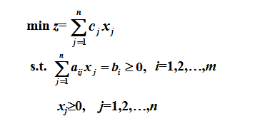
6.2 标准形
标准形的简写形式

Slide 38


6.2 标准形
动态规划模型转化成标准形的过程
(1) 把max z 替换成min z′= -z， 即取c_{j}′=-c_{j}。
(2) b_{i}<0： 两边同时变号, ≤改变成≥， ≥改变成≤. 。
。 引入松弛变量x_{n+i}≥0 , 替换成
同时另c_{n+i}=0

Slide 39


6.2 标准形
。引入剩余变量x_{n+i} ≥0 , 替换成
同时另c_{n+i}=0
(5) 自由变量x_{j}替换成x_{j}′-x_{j}″ , x_{j}′≥0, x_{j}″≥0。若x_{j}≥0，则x_{j}′≥x_{j}″，否则 x_{j}′≤x_{j}″。
(6) 若x_{j} ≤0，令 x_{j}= -x_{j}′ ，代入非标准型，则有x_{j}′ ≥ 0

Slide 40
6.2 标准形
转换标准形举例
要求：将下列线性规划模型转化为标准型。
例1：max z =x₁+2x₂+3x₃
-2x₁+x₂+x₃≤9
-3x₁+x₂+2x₃≥4
3x₁-2x₂-3x₃=-6
x₁≤0，x₂≥0，x₃取值无约束

Slide 41

6.2 标准形
解：令
max z′= x₁′ - 2x₂ - 3x₃′ + 3x₃〞+ 0x₄ + 0x₅
2x₁′ + x₂ + x₃′ - x₃〞+x₄=9
3x₁′ + x₂ + 2x₃′- 2x₃〞-x₅=4
3x₁′+2x₂+3x₃′-3x₃〞=6
x₁′，x₂，x₃′，x₃〞，x₄，x₅≥0

Slide 42
6.2 标准形
例2：max z =x₁+2x₂+3x₃
-2x₁+x₂+x₃≤9
-3x₁+x₂+2x₃≥4
3x₁-2x₂-3x₃=-6
x₁≤0，x₂≥0，x₃取值无约束

Slide 43

6.2 标准形
解：令
min z′=x₁-2x₂-3x₃′+3x₃〞
x₁+x₂+x₃′-x₃〞+x₄ =24
x₁-x₂+x₃′-x₃〞 -x₅=2
-3x₁+x₂+2x₃′-2x₃〞 =5
x₁，x₂，x₃′，x₃〞，x₄，x₅≥0

Slide 44
6.2 标准形
例5： min z =2x₁+3x₂+5x₃
x₁+x₂-x₃≥-5
-6x₁+7x₂-9x₃=16
∣19x₁-7x₂＋5x₃∣≤13
x₁，x₂≥0，x₃无约束

Slide 45

6.2 标准形
解：令
min z=2x₁+3x₂+5x₃′-5x₃〞
-x₁-x₂+x₃′-x₃〞+x₄=5
-6x₁+7x₂-9x₃′+9x₃〞=16
19x₁-7x₂+5x₃′-5x₃〞+x₅=13
-19x₁+7x₂-5x₃′+5x₃〞+x₆=13
x₁，x₂，x₃′，x₃〞，x₄，x₅ ，x₆≥0

Slide 46
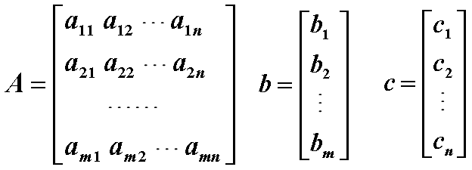
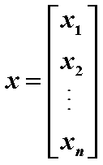
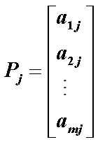
线性规划模型的其他表示形式
6.2 标准形
约束方程组的常数向量
目标函数的系数向量
约束方程组的系数矩阵
约束方程组的系数向量
决策向量

Slide 47
6.2 标准形
（2）矩阵形式 （3）向量形式
min z=
s.t.
x≥0
min z=c^{T}x
s.t. Ax=b
x≥0

Slide 48
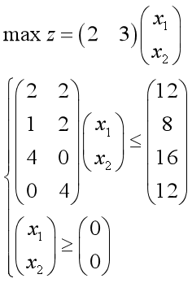
6.2 标准形
一般形式 矩阵形式
min z =2x₁+3x₂
2x₁+2x₂=12
x₁+2x₂=8
4x₁=16
4x₂=12
x₁，x₂≥0
=

Slide 49
主观题
10分
作业1：将下列线性规划问题化为标准型。
1、max z =5x₁-2x₂+4x₃-3x₄
-x₁+2x₂-x₃+4x₄=-2
-x₁+3x₂+x₃+x₄≤14
2x₁-x₂+3x₃-x₄≥2
x₁无约束，x₂≤0，x₃ ，x₄ ≥0
2、 min z =x₁+2x₂+4x₃
2x₁+x₂+3x₃＝20
∣3x₁+x₂+4x₃∣≤25
x₁，x₂≥0，x₃≤0
正常使用主观题需2.0以上版本雨课堂
作答

Slide 50
6.2 标准形
线性规划问题的解
基本概念
1、向量组的秩：向量组的极大线性无关组中所含向量的个数称为这个向量组的秩。
2、线性无关：向量组线性无关的充分必要条件是向量组中任何向量都不能由其他向量线性表示。
3、动态规划标准形中有n个变量，m个约束行
（1）约束方程组的系数矩阵A（技术矩阵）有m个行向量。本课程的前提是这m个行向量线性无关，因此向量组的秩为m。

Slide 51
6.2 标准形
（2）技术矩阵A有线性独立的 n个列向量，取出其中的m 列构成该标准型的一个基，即
B = ( P_{1′}, P_{2′} , … , P_{m′} )， | B | ≠ 0
（3） P_{1 ′}, P_{2 ′} , … , P_{m ′}称为基向量
（4）与基向量对应的变量称为基变量，记为
X_{B} = ( x_{1′}, x_{2′} , … , x_{m′} )^{T}，其余的变量称为非基变量，记为 X_{N} = X- X_{B}

Slide 52
6.2 标准形
线性规划标准形
min z =3x₁+x₂+3x ₃
x₁+x₂+x₃＝2
x₁+2x₂+4x₃＝6
x₁，x₂，x₃≥0
变量的个数n=3，约束行m=2。
矩阵的秩为m=2。
从技术矩阵的n=3个列向量中任选出m=2个作为该标准型的一个基（共3个）。

Slide 53
6.2 标准形
B₁基向量
B₂基向量
B₃基向量
B₁基变量 非基变量
B₂基变量 非基变量
B₃基变量 非基变量

Slide 54
6.2 标准形
基本解：令非基变量 X_{N} = 0，求得基变量 X_{B}的值称为基本解，基解的数目最多是C_{n}^{m。}
基可行解：基解 X_{B} 的非零分量都 ≥ 0 时，称为基可行解
最优解：使目标函数值最大或最小的解
（1）令非基变量x₃=0
（2）约束条件为：
（3）基解（-2,4,0）
（4）不是基可行解
x₁+ x₂+ 0＝2
x₁+2x₂+4*0＝6
B₁基变量 非基变量

Slide 55
min z =3x₁+x₂+3x ₃
x₁+x₂+x₃＝2
x₁+2x₂+4x₃＝6
x₁，x₂，x₃≥0
6.2 标准形
B₂基变量 非基变量
x₁+ 0+ x₃＝2
x₁+2*0+4x₃＝6
基解（2/3,0,4/3），是可行解
z=6
B₃基变量 非基变量
0+ x₂ + x₃＝2
0+2x₂+4x₃＝6
最优解
基解（0,1,1），是可行解
z=4

Slide 56
6.2 标准形
线性规划模型求解过程
（1）线性规划模型转成标准形（n个变量、m个约束行）
（2）从n个列向量中选出m个列向量作为标准形的基B，共C_{n}^{m}个基。
（3）给出每个基的基变量X_{B}和非基变量X_{N} 。
（4）非基变量X_{N} 取0。
（5）将X_{B}和X_{N}带入m个约束条件中，求解出X_{B}中的数值。
（6） X_{B}+X_{N}为基解。
（7）若X_{B}中的数值均≥0，则该基解为基可行解，带入目标函数中求出目标值，进而找出最优解。

Slide 57
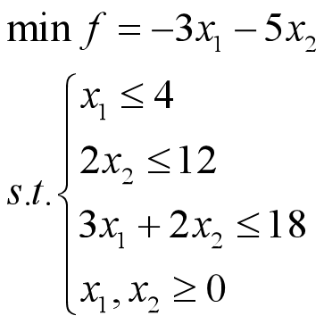
6.2 标准形
求下面问题的所有基解，找出哪些是基可行解，并确定最优解。

Slide 58
6.2 标准形
标准型：

Slide 59
6.2 标准形

Slide 60
6.2 标准形
X⁽⁶⁾
X⁽¹⁾
X⁽³⁾
X⁽⁷⁾
X⁽²⁾
X⁽⁸⁾
X⁽⁵⁾
X⁽⁴⁾

Slide 61
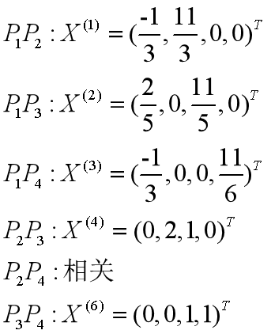
主观题
10分
答案解析
求下面问题的所有基解，找出哪些是基可行解，并确定最优解。
正常使用主观题需2.0以上版本雨课堂
作答
可为此题添加文本、20、公式等解析，且需将内容全部放在本区域内。正常使用需3.0以上版本

